Slide 1
Společenské náklady užívání alkoholu, tabáku a nelegálních drog výsledky mezinárodních studií
Ing. Mgr. Vendula Běláčková, PPRCH, 7. 11. 2011
Grant IGA MZ – Společenské náklady užívání alkoholu, tabáku a nelegálních drog, IGA MZ NS 10034-4 (Běláčková, V., Vopravil, J., Zábranský, T., Gajdošíková, H., Šucha, M., Štefunková M.)

Slide 2
Koncept společenských nákladů
SPOLEČENSKÉ NÁKLADY JSOU:
A/ náklady obětované příležitosti: jaké zdroje by společnost měla k dispozici, kdyby neexistovalo užívání návykových látek
B/ externí náklady: uživatelé NL uvalují na společnost (státní i veřejné rozpočty) i samy sebe; nezahrnuty do pořizovací ceny
X nikoli náklady na pořízení NL
C/ ekonomické náklady: ne přerozdělování (tj. NE daně a sociální dávky, ANO hodnota lidského života, viz. studie Phillip Morris 2001)
X nejen náklady státního rozpočtu

Slide 3
Cost of Illness studie
mezinárodní směrnice WHO: The International Guidelines for Estimating the Costs of Substance Abuse (Single, 1996 a 2003
VÝHODY:
(i) srovnatelnost mezi jednotlivými látkami
→ TABÁK vs. ALKOHOL vs. NELEGÁLNÍ DROGY
(iii) srovnatelnost mezi zeměmi a drogovými politikami (?)
(ii) zjištění struktury nákladů
→ léčba vs. vymáhání práva
NEVÝHODY:
(i) struktura nevhodná pro analýzu efektivnosti
→ nepoužívá „Reuterovu“ klasifikaci (léčba, prevence, harm reduction, vymáhání práva); příčina vs. následek
(ii) nedodržovány !!! (data dle dostupnosti a systému)

Slide 4
Členění nákladů v COI studiích
 | PŘÍMÉ | NEPŘÍMÉ (ušlá produktivita)
1/ Zdravotnictví | Služby pro uživatele návykových látek léčba, HR B. Léčba přiřaditelných stavů akutní a chronické | spojená s morbiditou čas v léčbě (residenční i ambulantní) a neschopnosti spojená s mortalitou human capital approach (ušlá mzda) popř. ztracená léta života (QALYs): NEHMOTNÉ
2/ Vymáhání práva (primární a sekundární kriminalita) | Policie Soudy Státní zastupitelství Vězení | spojená s uvězněním spojená s morbiditou a mortalitou obětí (dopravní nehody, násilné trestné činy)
3/ Jiné | Výzkum Prevence Požáry apod. Transakční náklady | snížená produktivita na pracovišti kriminální kariéry – participace na černém trhu aj.

Slide 5
„Zdravotnictví“ – léčba závislostí
Systém péče (RVKPP, výr. zpráva, rozpočty ministerstev)
A/ náklady na systém péče v ČR
a/ čas strávený v léčbě
Jak detailní data jsou k dispozici? Víme, jak dlouho je kdo v léčbě?
Zdravotnická zařízení pro léčbu závislostí (výkony od VZP?)
A/ náklady na léčbu v rámci zdravotnictví – celá zařízení (ÚZIS) nebo výkony?
a/ čas strávený v léčbě
Pouze VZP nebo všechny pojišťovny?
Jiný zdroj dat?

Slide 6
1Ba,b/ Zdravotnictví – přiřaditelné stavy
Identifikace diagnóz dle MKN10
Australská studie (Dallas, English) je v MKN9: obecně považováno za nepřevoditelné
Etiologické frakce
přepočet úkol pro začátek roku 2010 – nyní brát v potaz, ale není prioritou
nestačí vedlejší diagnóza
Zdravotnická zařízení pro léčbu závislostí (výkony od VZP?)
A/ náklady na léčbu v rámci zdravotnictví
a/ čas strávený v léčbě
žádost o náklady na přiřaditelná onemocnění

Slide 7
Náklady spojené s mortalitou
ztracená produktivita v daném roce (srovnatelnost s HDP)
→ IDEÁLNĚ: sociodemografické charakteristiky všech (nemocní, oběti, vězni..)
jak dále vyjádřit hodnotu lidského života?
Protiargumenty:
zemřelého nahradí nezaměstnaný, zvažovat jen náklady na náhradu
zemřelý nesnižuje HDP na hlavu
produktivita uživatelů drog nižší než neuživatelů?
DÁLE: nejen pracující, ale i domácí práce

Slide 8
Přehled mezinárodních studií % HDP
 | DROGY | ALKOHOL | TABÁK
Australia 1992 | 0,28% | 0,64% | 1,70% | David J. Collins & Lapsley, 1996
Australia 1998 | 0,65% | 0,80% | 1,69% | D. J. Collins & Lapsley, 2002
Australia 2004 | 0,70% | 1,16% | 1,19% | D. Collins & Lapsley, 2008
Canada 1992 | 0,20% | 1,07% | 1,36% | Eric Single, Robson, Xie, & Rehm, 1998
Canada 2002 | 0,96% | 1,66% | 2,13% | Rehm et al., 2006
Czech republic | 0,14% | x | x | Zábranský, Mravčík, Gajdošíková, Kalina, 2001
France 1997 | 0,15% | 1,27% | 0,95% | Fenoglio, Parel, & Kopp, 2003
Germany 1996 | x | x | 3,31% | Ruff, Volmer, Nowak, & Meyer, 2000
Germany 2002 | x | 1,14% | x | Konnopka & Konig, 2007
Luxembourg 1999 | 0,12% | x | x | Origer, 2002
New Zealand 1990 | x | 1,14% | 1,04%
Ontario 1992 | x | 1,02% | x | Xie, Rehm, Single, Robson, & Paul, 1998
Ontario 2000 | 0,56% | 0,85% | 1,04% | Gnam, Sarnocinska-Hart, Mustard, Rush, & Lin, 2006
Poland 2000 | 0,05% | x | x | Sieroslawski & Bukowska, 2003
Scotland 2001 | x | 0,91% | x | Consultants, 2001
Slovakia 2004 | 1,25% | x | x | Fazey, 2005
Spain 1997 | 0,14% | x | x | Garcia-Altes, Olle, Antonanzas, & Colom, 2002
Sweden 2002 | x | 0,46% | x | Johansson et al., 2006
Switzerland 1995 | 0,94% | x | x | Vitale, Priez, & Jeanrenaud, 1998
Switzerland 1998 | x | 0,60% | x | Jeanrenaud, Priez, Pellegrini, Chevrou-Sev, 2003
Switzerland 2000 | x | x | 0,43% | Jeanrenaud, Pellegrini, & Widmer, 2005
UK 1995 | 1,67% | x | x | Healey et al., 1998
USA 1992 | 1,51% | 1,97% | x | NDCP, 2001
USA 1998 | 1,64% | x | x | Harwood, 1999
USA 2005 | 0,19% | x | x | Nicosia, Pacula, Kilmer, Lundberg, & Chiesa

Slide 9
Srovnání zahraničních COI studií

Slide 10
Výsledky COI studií (% HDP)
 | TABÁK | ALKOHOL | DROGY
MIN | 0,95% | 0,46% | 0,05%
MAX | 2,13% | 3,46% | 1,67%
PRŮMĚR | 1,44% | 1,17% | 0,65%
MEDIAN | 1,51% | 1,05% | 0,56%
N | 10 | 14 | 17
MIN | Switzerland 1995 | Sweden 1997 | Poland 2000
MAX | Germany 1996 | USA 1992 | UK 1995

Slide 11
Struktura nákladů v COI studiích

Slide 12
Náklady na uživatele
 | TABÁK | ALKOHOL | DROGY
% HDP (průměr) | 1,48% | 1,01% | 0,46%
PREVALENCE 12 M (ČR) | 50% | 90% | 17%
% HDP / PREVALENCE*100 | 2,96 | 1,12 | 2,71
Každodenní užívání (ČR) | 30% | 12% | 1,80%
% HDP / každdenní*100 | 4,93 | 8,42 | 25,56
náklady na počet uživatelů nejednoznačné, srovnatelné s tabákem? (dle zvoleného indikátoru)

Slide 13
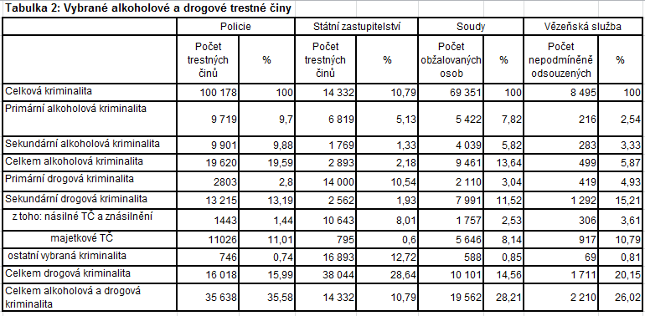
Přiřaditelné trestné činy

Slide 14
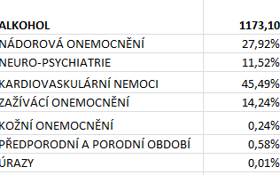
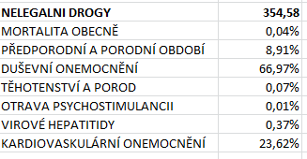
Přiřaditelná onemocnění

Slide 15
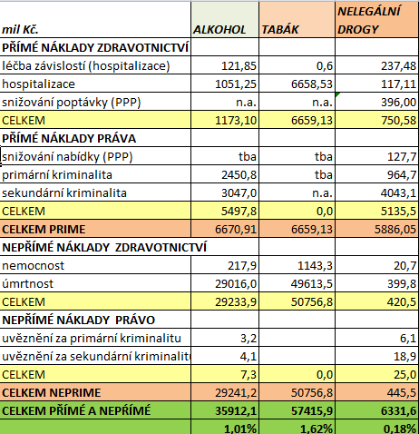
Předběžný výsledek Česká republika

Slide 16
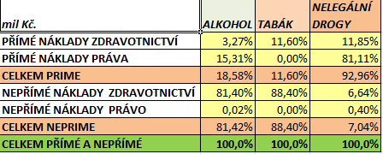
Předběžný výsledek Česká republika

Slide 17
Závěry
společenské náklady na užívání nelegálních drog jsou ve výši 1/2 nákladů na užívání alkoholu a 1/3 užívání tabáku
v průměru 1/3 nákladů spojených s užíváním drog spadá pod vymáhání práva X v ČR cca 80 % (stejně jako studie PAD COI 1998)
nelegální drogy v ČR: prostředky na snižování poptávky v porovnání s alkoholem a tabákem = nižší náklady na onemocnění
→ v rozporu s veřejným míněním studie společenských nákladů hodnotí tabák jako největší zátěž pro společnost (nemocnost, úmrtnost)

Slide 18
Použité zdroje
Thomas, G., & Davis, C., G. (2006). Comparing the Percieved Seriousness and Actual Costs of Substance Abuse in Canada: Analysis drawn from the 2004 Canadian Addiction Survey. Journal,
Single E, Collins D, Easton B, Harwood H, Lapsley H, Kopp P. The International Guidelines for Estimating the Costs of Substance Abuse. New York: WHO; 2003 Contract No.: Document Number|.
Single E, Easton B, Collins D, Harwood H, Lapsley H, Maynard A. The International Guidelines for Estimating the Costs of Substance Abuse. . Ottawa: Canadian Centre on Substance Abuse.; 1996 Contract No.: Document Number|.
Rehm J, Baliunas D, Brochu S, Fischer B, Gnam W, Patra J, et al. The Costs of Substance Abuse in Canada 2002. Abuse CCfS, editor.; 2006.
Collins D, Lapsley H. The costs of tobacco, alcohol and illicit drug abuse to Australian society in 2004/05; 2008 Contract No.: Document Number|.
Collins DJ, Lapsley H, M. The social costs of drug abuse in Australia in 1988 and 1992. Health. CDoHSa, editor.; 1996.
Collins DJ, Lapsley HM. Counting the cost: estimates of the social costs of drug abuse in Australia in 1998-9. Canberra: Commonwealth of Australia 2002; 2002 Contract No.: Document Number|.
Single E, Robson L, Xie X, Rehm J. The economic costs of alcohol, tobacco and illicit drugs in Canada, 1992. Addiction. 1998;93(7):991-1006.
Zábranský T, Mravčík V, Gajdošíková H, Kalina K, Vopravil J. Ekonomické náklady společnosti na zneužívání nelegálních ("pouličních") drog v České republice 1998 [The Social Costs of Illicit Drugs Abuse in Czech Republic 1998]. . Adiktologie Supplementum [Vybrané substudie analýzy dopadů novelizace drogové legislativy v ČR / Selected Substudies of the Impact Analysis Project of New Drugs Legislation in The Czech Republic]. 2001;1:142-89.
Fenoglio P, Parel V, Kopp P. The social cost of alcohol, tobacco and illicit drugs in France, 1997. Eur Addict Res, 9, 18-28. Eur Addict Res. 2003;9:18-28.
Ruff LK, Volmer T, Nowak D, Meyer A. The economic impact of smoking in Germany. Eur Respir J 2000;16:385 - 90.
Konnopka A, Konig H-H. Direct and Indirect Costs Attributable to Alcohol Consumption in Germany. Pharmacoeconomics. 2007;25(7):605 - 18.
Origer A. Le coût économique direct de la politique et des interventions publiques en matière d’usage illicite de drogues au Grand-Duché de Luxembourg, Annee budgetaire 1999. CRP-Santé. PfOL-, editor. Luxembourg; 2002.

Slide 19
Použité zdroje
Easton B. The Social Costs of Tobacco Use and Alcohol Misuse. Wellington, New Zealand; 1997 Contract No.: Document Number|.
Xie X, Rehm J, Single E, Robson L, Paul J. The Economic Costs of Alcohol Abuse in Ontario. Pharmacological Research. 1998;37(3).
Gnam W, Sarnocinska-Hart A, Mustard C, Rush B, Lin E. The Economic Costs of Mental Disorders and Alcohol, Tobacco, and Illicit Drug Ause in Ontario: A Cost-of-Illness Study; 2006 Contract No.: Document Number|.
Sieroslawski J, Bukowska B. Estimating the Social Cost of Substance Abuse of Illegal Drugs in Poland. Strasbourg: Council of Europe, Pompidou Group.; 2003 Contract No.: Document Number|.
Consultants CHE. Alcohol Misuse in Scotland Trends and Costs. Edinburgh; 2001 Contract No.: Document Number|.
Fazey C. Sociálne a ekonomické náklady spojené so zneužívaním nelegálnych drog v Slovenskej republike; 2005 Contract No.: Document Number|.
Garcia-Altes A, Olle JM, Antonanzas F, Colom J. The social cost of illegal drug consumption in Spain. . Addiction. 2002;97:1145-53.
Johansson CP, Jarl J, Eriksson A, Eriksson M, Gerdtham UG, Hemstrom J, et al. The Social Costs o Alcohol in Sweden 2002. Social Research on Alcohol and Drugs SU, editor. Stockholm; 2006.
Vitale S, Priez F, Jeanrenaud C. The social cost of smoking in Switzerland: estimation for 1995. In: Institut de recherches économiques et régionales UoN, Switzerland, Health SFOoP, editors.; 1998.
Jeanrenaud C, Priez F, Pellegrini S, Chevrou-Severac H, Vitale S. Le Cout Social de L´abus d´alcool en Suisse. Institut de recherches économiques et régionales UoN, Switzerland, editor.; 2003.
Jeanrenaud C, Pellegrini S, Widmer G. Le cout social de la consommationde drogues illegales en Suisse. Institut de recherches économiques et régionales UoN, Switzerland, editor.; 2005.
McKenna M, Chick J, Buxton M, Howlett H, Patience D, Ritson B. The Secatt Suvey: I. The Costs and Consequences of Alcoholism. Alcohol and Alcoholism. 1996;31(6):565-76.
Healey A, Knapp M, Astin J, Gossop M, Marsden J, Stewart D, et al. Economic burden of drug dependency. British Journal of Psychiatry. 1998;173:160-5.
NDCP. The Economic Costs of Drug ause in the United States 1992 - 1998: Executive Office of the President Office of National Drug Control Policy; 2001 Contract No.: Document Number|.
Harwood H. Cost estimates for alcohol and drug abuse. Addiction. 1999;94(5):631-47.
Nicosia N, Pacula R, Kilmer B, Lundberg R, Chiesa J. The Economic Cost of Methamphetamine Use in the United States, 2005. RAND DPRC, editor.

Slide 20
Děkuji za pozornost! belackova@adiktologie.cz

